Slide 1

Múlt és jövő kihívásai: megújuló szolgáltatások az OR-ZSE Könyvtárában
Tamási Balázs
Szakkönyvtári seregszemle, KSH, 2020. március 10.

Slide 2

Előadásom
Kik vagyunk?
A Könyvtár múltja, gyűjteményei
Mi a küldetésünk?
Megújuló szolgáltatások
Projektek 2017-2019
További fejlesztések (terveink)

Slide 3
Kik vagyunk?
Országosan:
a legnagyobb hebraisztikai, judaisztikai szakkönyvtár
egyházi felsőoktatási, egyetemi könyvtár (2000-es évtől)
a magyar zsidóság muzeális könyvgyűjteménye
Fenntartóink: MAZSIHISZ, OR-ZSE
Európában:
egyik legjelentősebb zsidó egyházi könyvgyűjtemény
egyetlen alapítástól máig működő rabbiképzőjében
amely 1877-től máig ugyanott működik

Slide 4
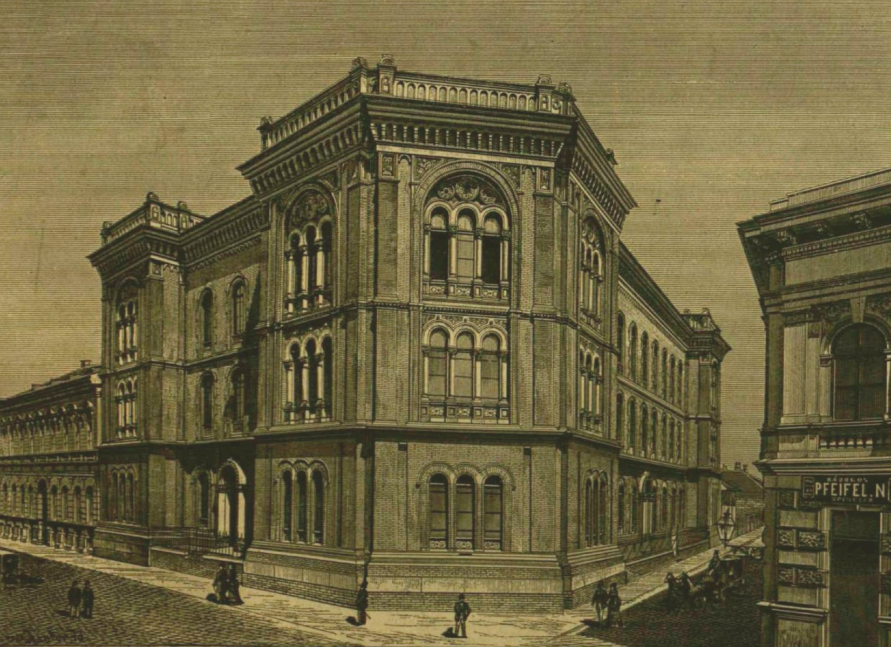

Slide 5
A Könyvtár múltja
Alapítástól fogva: a rabbiképzés teológiai szakkönyvtára
1877-től – német szakirodalom, héber kéziratok, régi könyvek Kaufmann Dávid (1852-1899) szerepe
1944-45- ben: A. Eichmann-látogatása és háborús veszteségek
Vészkorszak -> „A könyvek holokausztja”
magyar zsidóság muzeális könyvtára (MIOK) – újabb jelleg
1985-től: elindul a hagyatékok rendezése
1998-ban: a könyvtár átköltöztetése (!)
2000-től: OR-ZSE Egyetemi könyvtár – a gyűjtőkör bővül

Slide 6
Gyűjteményeink számokban

Slide 7
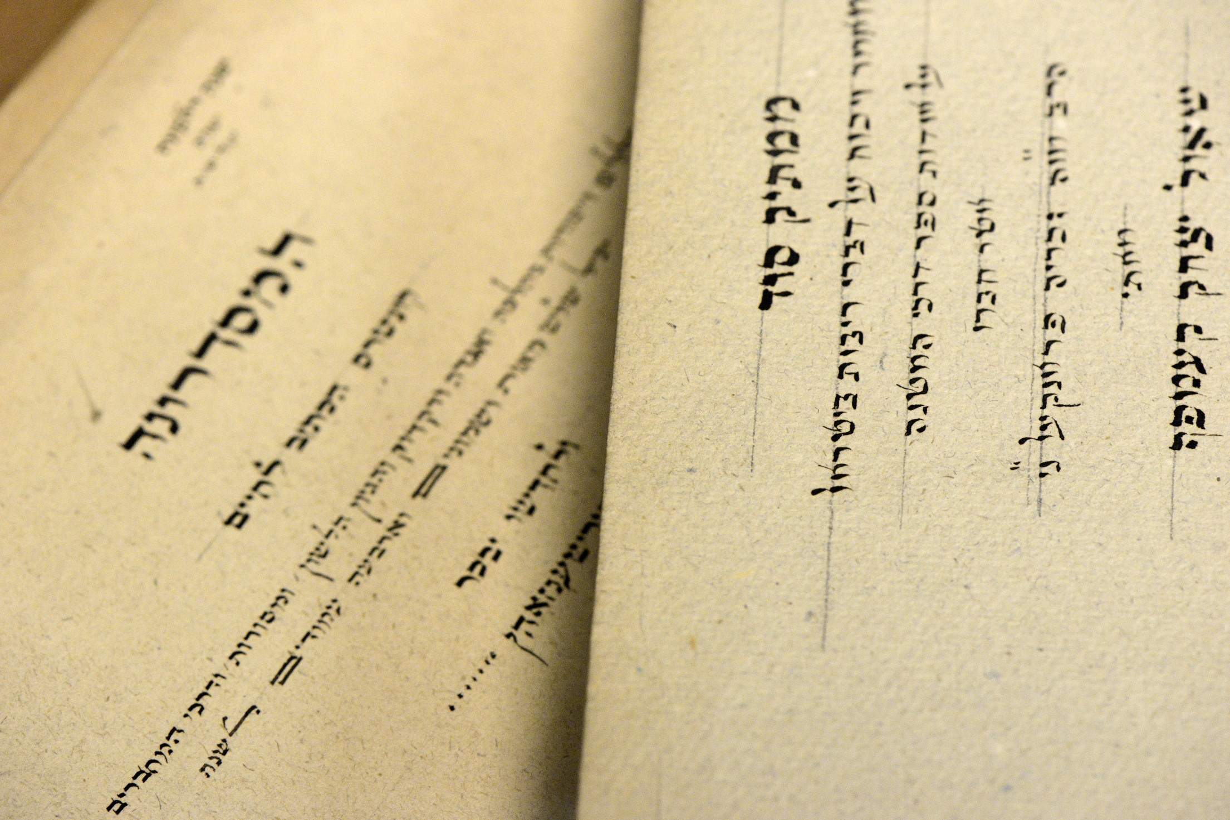

Slide 8
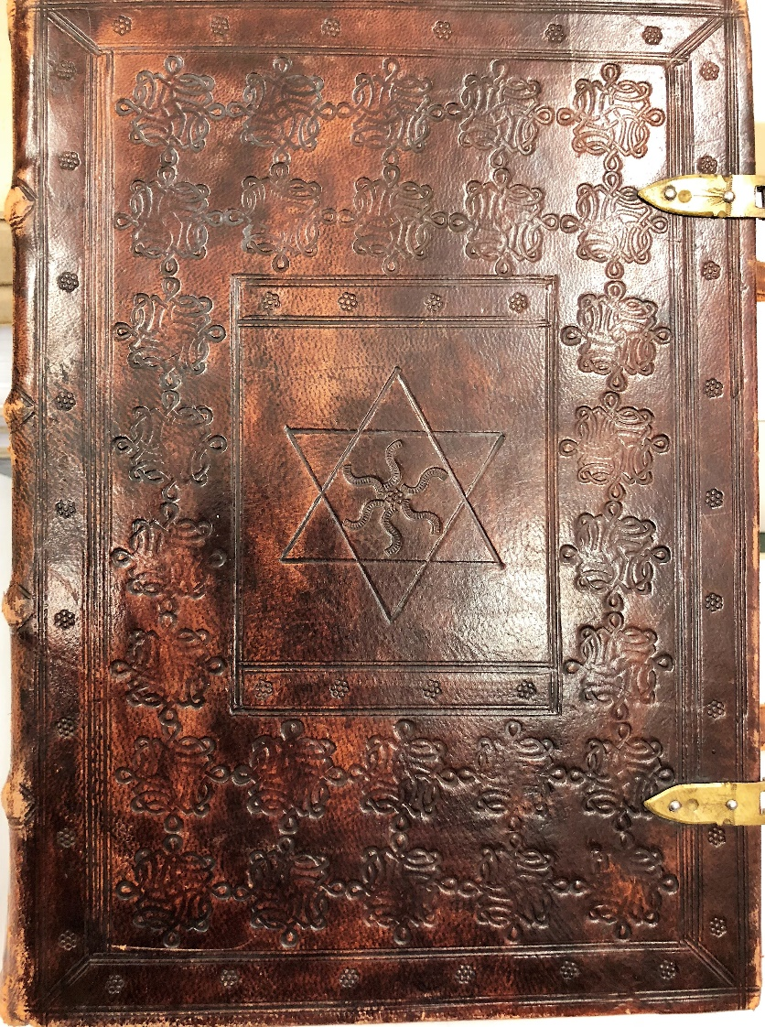
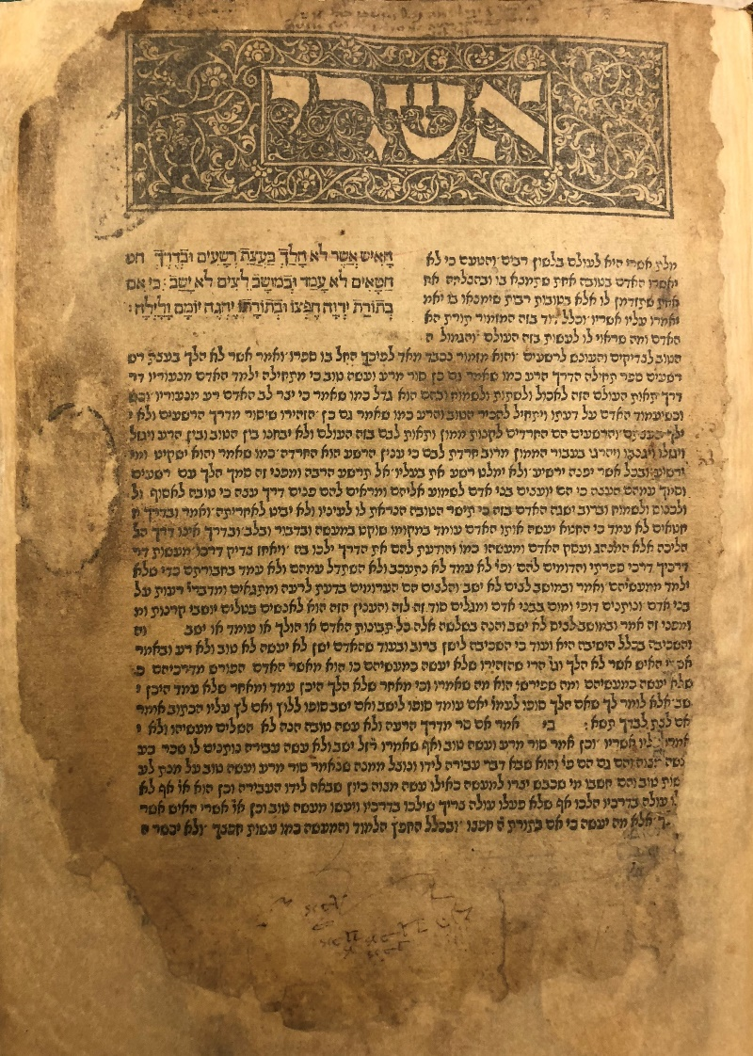
A héber ősnyomtatványoktól …

Slide 9

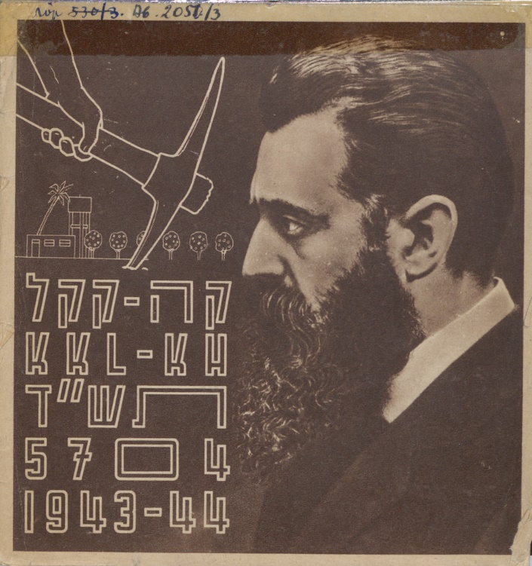
…a kisnyomtatványokig

Slide 10
2. Mi a küldetésünk, feladatunk?
felsőoktatási, egyetemi, nyilvános szakkönyvtárként
magyarországi zsidóság muzeális gyűjteményeként
zsidó közösség könyvtáraként (közkönyvtári jelleg?)
gyűjteni, megőrizni, feltárni, hozzáférhetővé tenni!
Keretek: múltbeli meghatározottság, törvényi kritériumok, fenntartói elvárások (SZMSZ-ek)
2017-2019-ben megvalósított fejlesztések:
megújuló szolgáltatások, könyvtári projektek

Slide 11
Megújuló szolgáltatásaink (2017-2019)
1. új könyvtári honlap (2018, NKA pályázat)
2. Aleph-katalógusunk online elérhető (2018)
3. EISZ-adatbázis szolgáltatás (2016-2019)
4. Saját digitalizált tartalom OA szolgáltatása
5. Olvasószolgálat
új reprográfia szolgáltatások
olvasótermi infrastruktúra fejlesztése
/6. állományvédelem – restaurálás/

Slide 12
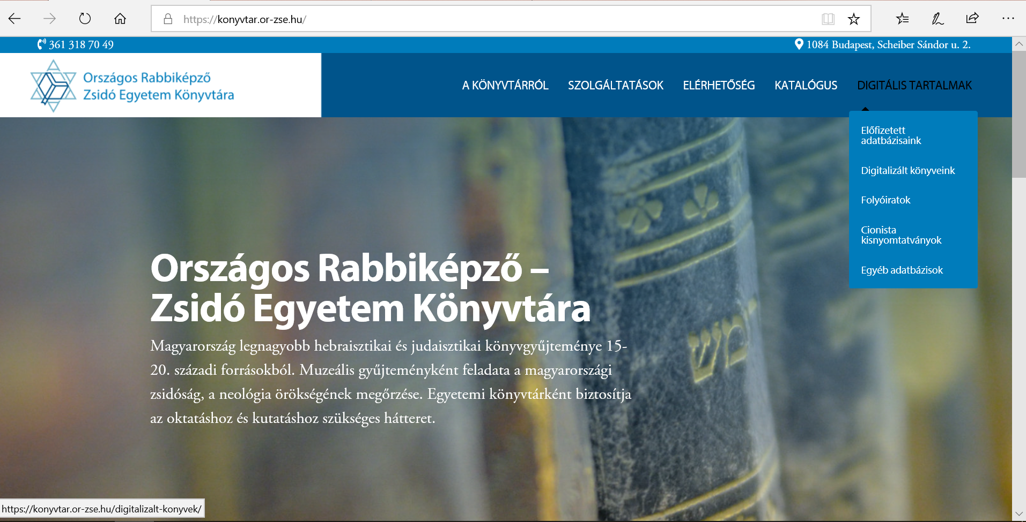

2. Arculatfejlesztés, honlap
https://konyvtar.or-zse.hu/

Slide 13

2. Rekatalogizálás (2017/2018-tól)
OSZK-val, MTA Könyvtárral együttműködés
Adatkonverzió (Excel-adatbázisból) ->
Könyvállomány egyszerű példányrekordjai
Helyi katalogizálás kialakítása:
szabályzat, 3 könyvtáros felvétele, betanítás ->
a folyóiratállomány feldolgozása, retrokonverzió

Slide 14
3. Digitalizálás (2017-től)
Digitalizáló műhely kialakítása, helyben archiválás
MaNDA-val és OSZK-val együttműködés ->
Humánerőforrás, eszközök: külső és belső forrás
magyar zsidó tudományosság, helytörténet könyvei
-> közel 400 Open Access könyv érhető el a ManDA és az Europeana adatbázisaiban
évente további 150-200 könyvvel számolunk
Saját projektek:
folyóiratok, kisnyomtatványok, kéziratok folyamatos digitalizálása

Slide 15
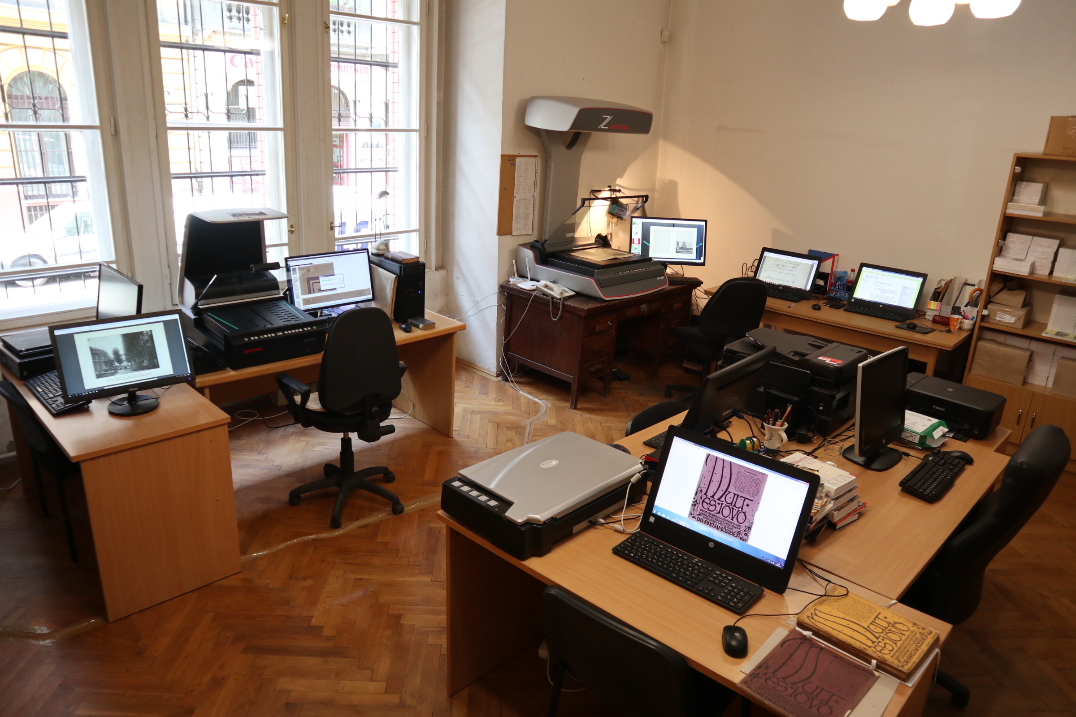

Slide 16
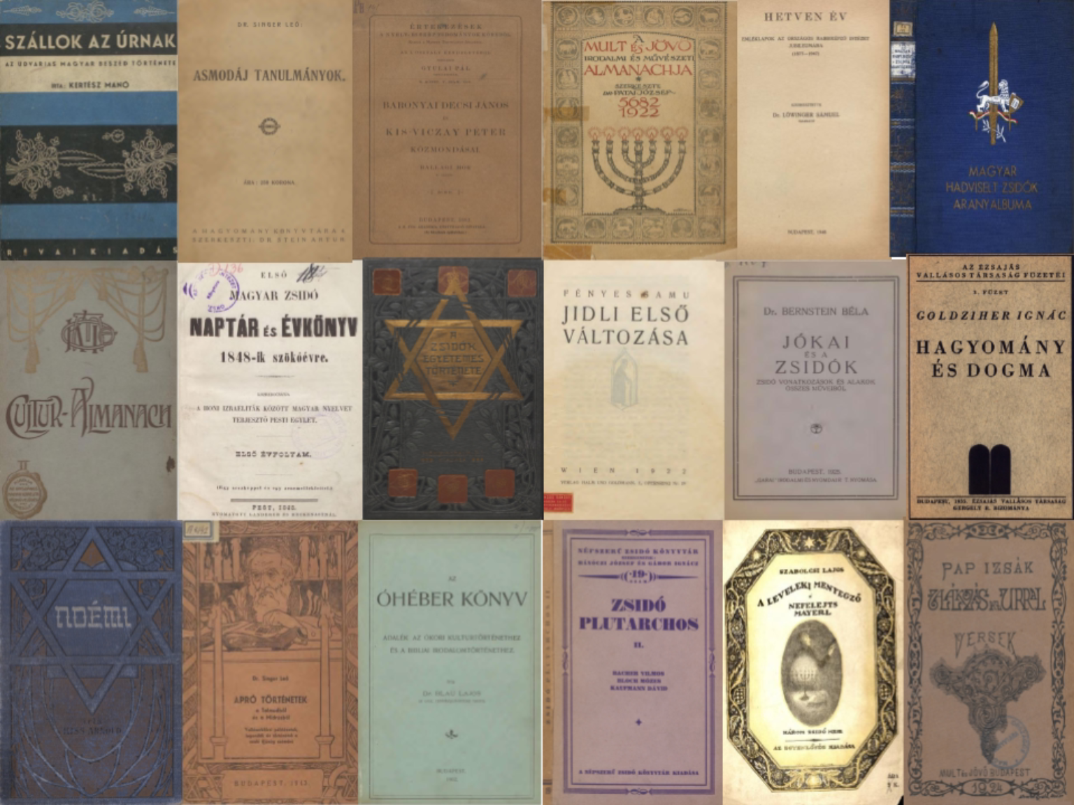
Könyveink a MaNDA FH és az Europeana adatbázisában

Slide 17

4. Állományvédelem, restaurálás (2016-2019)
Restaurátor kolléga alkalmazása
Restaurátor műhely kiépítése és
fejlesztése pályázati forrásból ->
Veszélyeztett állomány folyamatos ellenőrzése
Előkészítés digitalizálásra, konzerválás és helyreállító restaurálás
Új helyi restaurálási projektek válnak lehetővé

Slide 18
További fejlesztési tervek
Tartalmi feltárás egységesítése (ETO?, Dewey - Judaica Classification, milyen tárgyszavak?)
Digitális repozitórium kialakítása
RFID bevezetése
Könyvtári épületrész felújítása
Raktári infrastruktúra fejlesztése
Muzeális könyvtári tér kiépítése

Slide 19
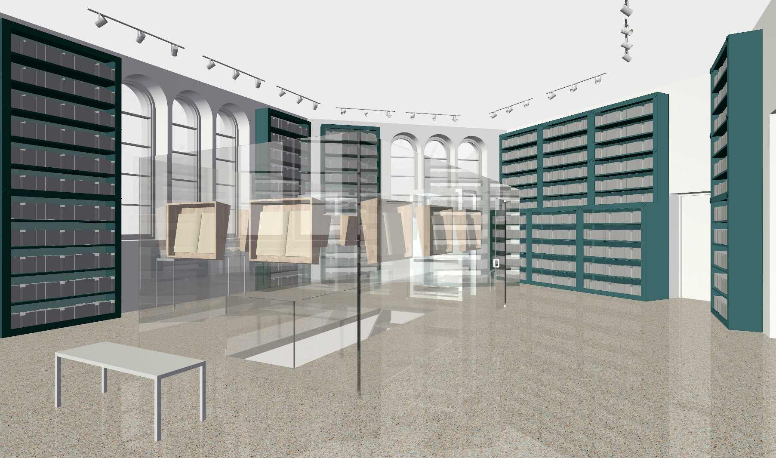
Muzeális tér terve 17-19. századi könyveknek

Slide 20
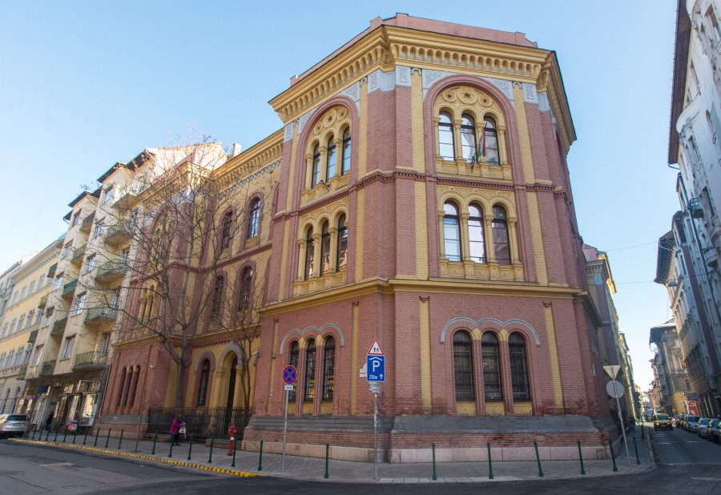

Slide 21

Köszönöm a kedves figyelmet!

